Slide 1
Tác động của vay nợ nước ngoài đến sự phát triển kinh tế xã hội của nước vay nợ.
Thành viên: Cao Thị Quế
Vũ Ngọc Quỳnh
Vũ Hồng Tươi
NHÓM 3
Giảng viên: PGS-TS: Nguyễn Thị Kim Chi

Slide 2
01
Phần mở đầu
Cơ sở lý luận và thực tiễn về vay nợ nước ngoài
02
03
Thực trạng vay nợ nước ngoài và tác động của vay nợ nước ngoài đến sự phát triển KT-XH của Việt Nam
04
Giải pháp, kiến nghị

Slide 3
Phần mở đầu:
Tính cấp thiết
Các khoản vay NNN ngày càng tăng về món vay, doanh số vay, tính đa dạng của các hình thức vay và trả nợ. Chỉ tiêu NNN của Việt Nam so với GDP có xu hướng tăng nhanh bình quân tăng 16,7%/năm (2011-2017). Năm 2018, cơ cấu nợ quốc gia giảm, tổng NNN so với GDP giảm còn 46% [Nguồn: Bộ Tài Chính]
01
03
Hầu hết các quốc gia trên thế giới đều cho vay và đi vay, việc vay nợ nước ngoài (NNN) trở thành phổ biến ở cả các nước giàu và nghèo..
02
NNN tác động đến một quốc gia về mọi mặt, ảnh hưởng đến nhu cầu lập kế hoạch, kiểm soát việc vay nợ, nâng cao và cân đối tài chính quốc gia
=> Đề tài: Tác động của việc vay nợ nước ngoài đến sự phát triển kinh tế xã hội của nước vay nợ. Liên hệ Việt Nam.
Notes:
Hầu hết các quốc gia trên thế giới đều cho vay và đi vay, việc vay nợ nước ngoài trở thành phổ biến ở cả các nước giàu và nghèo. Nguồn vốn vay nợ nước ngoài là động lực thúc đẩy đầu tư phát triển cho nền kinh tế
Vấn đề vay và trả nợ ở Việt Nam đang nổi lên như một vấn đề quan trọng kể từ khi có sự nối lại các hoạt động cho vay với các tổ chức tài chính đa phương
Trong bức tranh chung về tài chính công, Việt Nam đã và đang từng bước ghi nhận những điểm tích cực khi tỷ lệ nợ công, nợ chính phủ và nợ nước ngoài đều dần trở nên tích cực và nằm trong giới hạn cho phép. Tuy nhiên, vẫn còn tồn tại những vấn đề cần được cải thiện như tốc độ giải ngân vốn đầu tư công còn chậm làm giảm hiệu quả sử dụng nguồn vốn huy động.
Nghiên cứu về NNN đáp ứng nhu cầu lập kế hoạch, theo dõi, kiểm soát việc vay nợ, nâng cao tính hiệu quả trong việc sử dụng các khoản nợ và cân đối tài chính quốc gia để đảm bảo thực hiện nghĩa vụ trả nợ đầy đủ và đúng hạn.

Slide 4
Tổng quan nghiên cứu
Senadza, Bernardin & các cộng sự (2018)
Tác động nợ công đến tăng trưởng KT-XH
Hoàng Ngọc Âu (2018)
Nguyễn Thị Thanh Hoa (2018)
Lawal Isola Adedoyin & các cộng sự (2016)
Nguyễn Thị Nguyệt Dung (2014)
Hoàng Thanh Tùng (2010)
Jacek Prokop, Ewa Baranowska Prokop(2012)
Vũ Thị Thanh Hải (2015)
Phân tích thực trạng nợ công, giải pháp
Minh Trang (2019)
Quản lý nợ nước ngoài

Slide 5

Câu hỏi nghiên cứu
Tình hình vay nợ nước ngoài hiện nay của Việt Nam.
Tác động đến tình hình kinh tế - xã hội của Việt Nam của việc vay nợ nước ngoài cũng như Việt Nam.
Giải pháp

Slide 6
Mục tiêu:
Mục tiêu tổng quát:
Đánh giá những tác động của việc vay nợ nước ngoài đến tình hình kinh tế - xã hội của các nước vay nợ và liên hệ Việt Nam
Mục tiêu cụ thể:
Đánh giá thực nghiệm của việc vay nợ nước ngoài đến tình hình phát triển kinh tế - xã hội của nước vay nợ nói chung và của Việt Nam nói riêng.
Đề xuất các hàm ý chính sách,, giải pháp phù hợp

Slide 7

01
Cơ sở lý luận và thực tiễn về vay nợ nước ngoài

Slide 8
Khái niệm
Theo Ngân hàng thế giới (WB), Quỹ tiền tệ quốc tế (IMF), Tổ chức Hợp tác và Phát triển kinh tế (OECD) đưa ra định nghĩa nợ nước ngoài một cách bao quát hơn như sau:
“Tổng vay nợ nước ngoài là khối lượng nghĩa vụ nợ vào một thời điểm nào đó đã được giải ngân và chưa hoàn trả, được ghi nhận bằng hợp đồng giữa người cư trú về việc hoàn trả các khoản gốc cùng với lãi hoặc không lãi, hoặc về việc hoàn trả các khoản lãi cùng với gốc hoặc không cùng với các khoản gốc”.

Slide 9
Phân loại:
Phân loại nợ nước ngoài theo chủ thể đi vay
Phân loại nợ nước ngoài theo loại hình vay
Nợ công và nợ tư nhân được Chính phủ bảo lãnh
Nợ tư nhân
Vay hỗ trợ phát triển chính thức (ODA)
Vay thương mại
Phân loại nợ nước ngoài theo thời hạn vay
Phân loại theo chủ thể cho vay
Nợ dài hạn
Nợ ngắn hạn
Đa phương
Song phương

Slide 10
Khủng hoảng nợ khu vực Mỹ Latinh:
1982 – kéo dài những năm sau đó => nền kinh tế suy thoái trong gần thập kỷ
Nguyên nhân:
+, Đầu tư quá nhiều vào kết cấu hạ tầng => Chính phủ bội chi ngân sách
+, Gia tăng tỷ lệ nhập siêu :
=> Sự gia tăng ngày càng lớn nhu cầu về nguồn vốn của chính phủ
Khủng hoảng Châu Á 1977-1998
+, Thái Lan là ngòi nổ đầu tiên
+, “Bàn tay vô hình”, khiến các nhà đầu cơ thao túng thị trường, tỷ giá liên tục leo thang
=> Chính phủ buộc phải phá giá đồng tiền nước mình.

Slide 11
1. Sử dụng vốn vay nước ngoài: không nên phát triển dựa nhiều vào nợ vay nước ngoài. Nợ nước ngoài thường kèm theo các rủi ro về tài chính, cần quản lý chặt chẽ.
2. Phối hợp thực hiện các chính sách vĩ mô đảm bảo cho chính sách nợ bền vững
3. Đảm bảo hệ thống thông tin được đầy đủ và thông suốt: vai trò lãnh đạo trên cơ sở đầy đủ thông tin của Chính phủ trong việc định hướng phát triển là vô cùng quan trọng.
Bài học kinh nghiệm cho Việt Nam

Slide 12

02
Thực trạng vay nợ nước ngoài và tác động của vay nợ nước ngoài đến sự phát triển KT-XH của Việt Nam

Slide 13
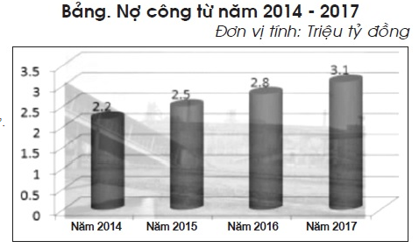
2.1. Thực trạng vay nợ nước ngoài của Việt Nam
a, Tình hình vay nợ nước ngoài
Nguồn: Bộ Tài chính
Notes:
GĐ 2011-2017, chỉ tiêu NNN của VN so với GDP tăng nhanh (bình quân ↑16,7%/năm), cao hơn tốc độ tăng GDP theo giá hiện hành là 13,0%/năm
Nguyên nhân do các khoản tự vay, tự trả của doanh nghiệp và tổ chức tín dụng bắt nguồn từ nhu cầu vốn tăng cao của các doanh nghiệp. Đến cuối năm 2017, nợ nước ngoài của quốc gia so với GDP ở mức 48,9%, sát với ngưỡng 50% được Quốc hội cho phép

Slide 14
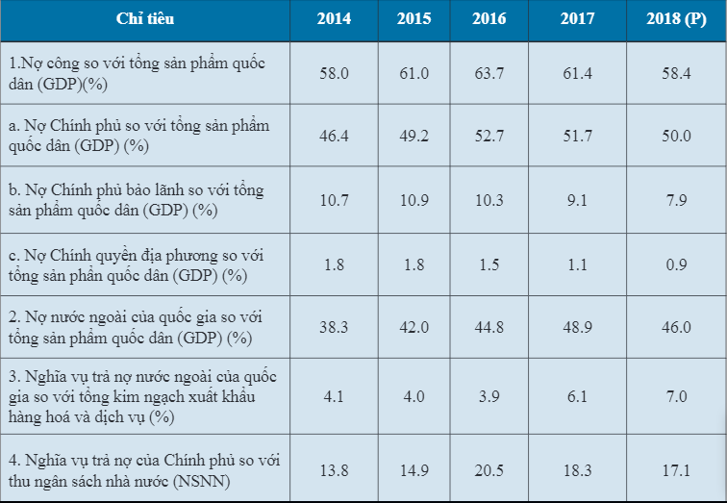
2.1. Thực trạng vay nợ nước ngoài của Việt Nam a, Tình hình vay nợ nước ngoài
Đến ngày 31/12/2018, tổng nợ nước ngoài của quốc gia so với GDP giảm xuống còn khoảng 46%, trong đó cơ cấu nợ nước ngoài của quốc gia đều giảm
Tỷ lệ trả nợ so với tổng kim ngạch xuất nhập khẩu hàng hóa, dịch vụ vào khoảng 25%
Notes:
Đến ngày 31/12/2018, tổng nợ nước ngoài của quốc gia so với GDP giảm xuống còn khoảng 46%, trong đó cơ cấu nợ nước ngoài của quốc gia đều giảm. Cụ thể, nợ nước ngoài của Chính phủ còn 19,3% GDP, nợ nước ngoài của Chính phủ bảo lãnh còn 4,4% GDP, nợ nước ngoài tự vay tự trả của doanh nghiệp còn 22,3% GDP. Tỷ lệ trả nợ so với tổng kim ngạch xuất nhập khẩu hàng hóa, dịch vụ vào khoảng 25%, bảo đảm các quy định và thông lệ quốc tế. Tuy nhiên, quy mô nợ nước ngoài của quốc gia tăng nhanh, chủ yếu là nợ nước ngoài của doanh nghiệp và các tổ chức tài chính, tín dụng theo hình thức tự vay tự trả

Slide 15

2.1. Thực trạng vay nợ nước ngoài của Việt Nam
Giai đoạn 1993 - 2000: Vay nước ngoài, huy động vốn vay ODA và vay ưu đãi với thời hạn dài. Dư nợ của Chính phủ giảm,VN không còn nợ quá hạn với chủ nợ nước ngoài
b, Phương thức vay nợ chủ yếu
Giai đoạn 2000 - 2009: Huy động vốn vay ODA và vay ưu đãi nước ngoài. Nợ công có xu hướng tăng cao, chủ yếu NNN
Giai đoạn 2010 đến nay: Vay ODA, vay ưu đãi của các chính phủ và các tổ chức tài chính quốc tế. Vay thương mại khu vực tư nhân tăng. Mức độ tín nhiệm của VN được cải thiện
Notes:
Giai đoạn này chủ yếu gắn với các mốc về xử lý nợ quá hạn với Quỹ Tiền tệ Quốc tế (IMF), nợ chính thức qua Câu lạc bộ Paris, nợ thương mại qua Câu lạc bộ London. Đến năm 2000, Việt Nam không còn nợ quá hạn với các chủ nợ nước ngoài, dư nợ của Chính phủ đã giảm từ mức 147% GDP năm 1993 xuống còn 33% GDP vào năm 2000, thoát khỏi tình trạng nước nghèo, nặng nợ.
GĐ 2: bắt đầu phát triển thị trường vốn trong nước và huy động vốn vay của Chính phủ trên thị trường trái phiếu. Nợ công trong giai đoạn này bắt đầu có xu hướng tăng cao, trong đó chủ yếu là nợ nước ngoài.

Slide 16
2.2.Tác động của vay nợ nước ngoài đến phát triển KT-XH của Việt Nam
2.2.1. Những tác động tích cực
2.2.2. Những tác động tiêu cực

Slide 17
2.2.1. Những tác động tích cực của vay nợ nước ngoài đến phát triển KT-XH của Việt Nam
Các nguồn vốn vay nợ là cầu nối và là chất xúc tác quan trọng trong thời kỳ đầu hội nhập kinh tế quốc tế, đóng vai trò đòn bẩy, kích thích thu hút các nguồn vốn đầu tư nước ngoài phát triển kinh tế trong nước như vốn ODA, FDI,...
Tạo ra những tiền đề căn bản đáp ứng cho nhu cầu phát triển, công nghiệp hóa, hiện đại hóa đất nước, đặc biệt phục vụ cho nhu cầu xây dựng cơ sở hạ tầng, đầu tư xây dựng các công trình trọng điểm quốc gia, phát triển kinh tế vùng, xóa đói giảm nghèo và các mục tiêu an sinh xã hội khác

Slide 18
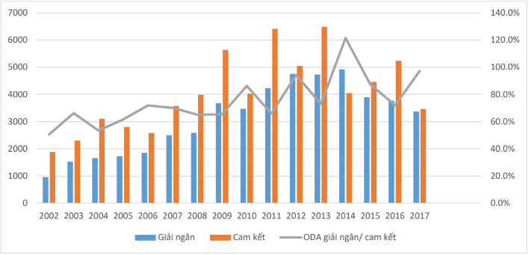
Nguồn vốn ODA cam kết và giải ngân giai đoạn 2002-2017 (đơn vị: triệu USD)
Nguồn: OECD

Slide 19

2.2.2. Những tác động tiêu cực của vay nợ nước ngoài đến phát triển KT-XH của Việt Nam
Gánh nặng vay nợ gia tăng cộng với thiếu sự bù đắp từ phía ngoại hối có thể dẫn đến các biện pháp như tăng thuế, tăng vay nợ và giảm đầu tư cho các chương trình phát triển xã hội
Đem lại gánh nặng tài chính cho cán cân ngân sách quốc gia, cản trở sự tăng trưởng kinh tế và tiến trình giảm nghèo bền vững
Vay nợ nước ngoài còn mang đến nguy cơ tiềm ẩn là tham nhũng - hành động ảnh hưởng lớn đến tổ chức, hoạt động của bộ máy

Slide 20
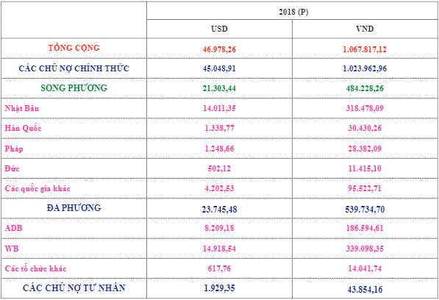
Nợ nước ngoài của Chính phủ phân theo từng bên cho vay năm 2018
Đơn vị: Triệu USD, Tỷ VND
Nguồn: Bản tin nợ công số 08, Bộ Tài chính

Slide 21
Chương 3: Hàm ý chính sách
Xây dựng và thực hiện chiến lược quản lý nợ nước ngoài của quốc gia, gắn kết với chiến lược phát triển kinh tế - xã hội trong từng thời kỳ.
Làm tốt công tác hướng dẫn cùng với việc kiểm soát chặt chẽ và quản lý rủi ro để đảm bảo vốn vay được sử dụng đúng mục đích và hiệu quả.
Cơ quan quản lý nhà nước cần thực hiện tốt công khai, minh bạch và trách nhiệm giải trình thông tin về nợ công nói chung, nợ nước ngoài nói riêng
Tổ chức thực hiện trả nợ đầy đủ, đúng hạn, không để xảy ra tình trạng nợ quá hạn, mất kiểm soát.
Nâng cao năng lực quản lý nợ thông qua hình thức đào tạo mới và đào tạo lại cán bộ quản lý nợ có đủ đức, đủ tài.

Slide 22
THANKS!
Cảm ơn cô và tất cả các bạn đã lắng nghe!

